Slide 1

Муниципальное казенное дошкольное образовательное учреждение детский сад общеразвивающего вида с приоритетным осуществлением деятельности по художественно-эстетическому направлению развития детей №7 «Колосок» с.Благодатное
Петровского городского округа Ставропольского края
Праздник День здоровья
«Путешествие по острову здоровья»
для детей старших и подготовительных групп
Подготовила:
инструктор по физической культуре
Черненко А.И.
05.04.2019г.
с.Благодатное
2019

Slide 2


Slide 3
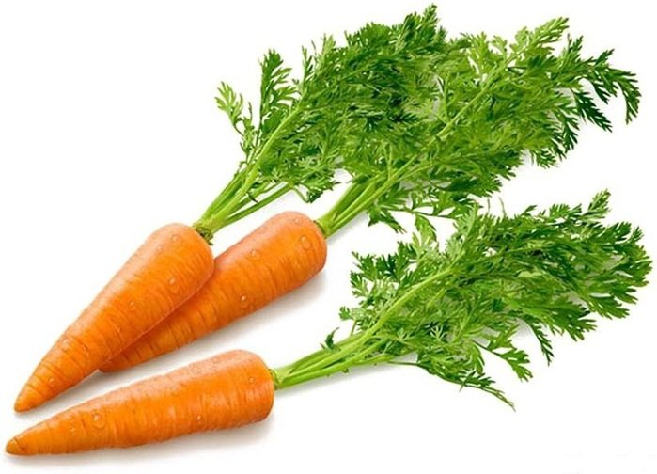

Slide 4
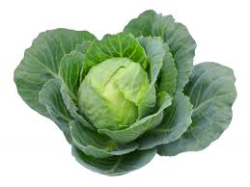

Slide 5
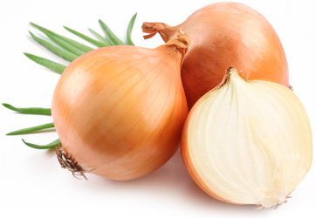

Slide 6


Slide 7


Slide 8
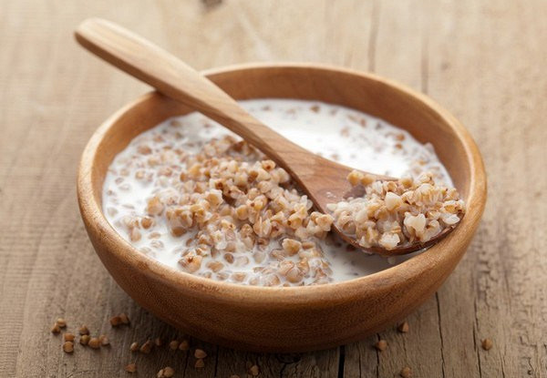

Slide 9


Slide 10
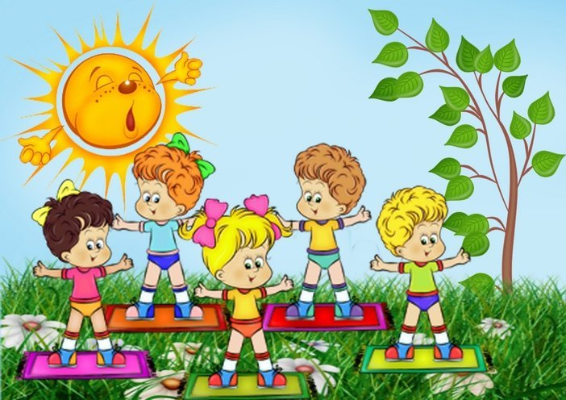

Slide 11


